Slide 1
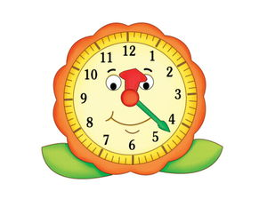
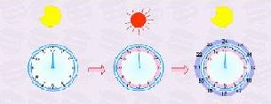
第五单元 年、月、日
5.3 24时计时法
WWW.PPT818.COM

Slide 2
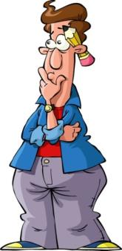
课题引入
1．你们都喜欢看什么节目，能说说你喜欢的电视节目是从什么
时候开始播吗？
【答案】09:25 动物世界
16:43 第一动画乐园
15:00 熊出没
19:00 新闻联播
……

Slide 3
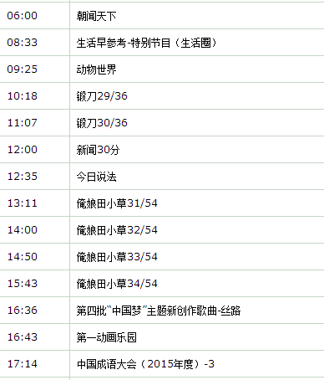
课题引入
2．这里有一张电视台的节目预报表，节目预报表上的时间又是
怎么表示的呢，大家一起来看一看。
12：00、14：00、15：43等也是一种记时的方法，这就是我们今天
一起来研究的24时记时法。

Slide 4
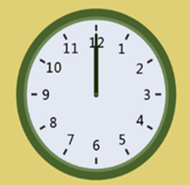
教学新知
例1：大家知道一天是从什么时刻开始的么？
【答案】到了夜里12时，就表示这一天结束了，同时又表示新的一天开始了。作为新的一天的开始，我们一般又把夜里12时说成凌晨0时。
【结论】一天的开始是凌晨0时。凌晨0时我们通常在睡觉。

Slide 5
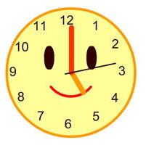
教学新知
例2：回想一下一天里，钟面上的时针转了几圈？第一圈是从什么
时候开始到什么时候结束？一天一共有多少个小时？
【答案】1.两圈;2.第一圈从凌晨0时到中午12点；3.24小时。
【结论】从凌晨0时到中午12时，是一天中的前12个小时，我们也可以用直接用0时到12时来表示。从中午12时到夜里12时，是一天中的后12个小时，可以接着用12、13、14直到24时表示。

Slide 6
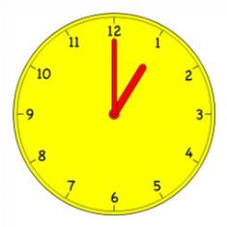
教学新知
思考：24时记时法与普通记时法的转化方法。
8：10、14：00、18：30就是用24时记时法表示的时刻，像下午4时、晚上7时就是生活中的普通的记时方法。
24时记时法 普通记时法
8:00 上午8:00
14:00 下午2:00
16:00 下午4:00
【结论】为了和24时记时法区别，我们把这种我们熟悉的记时方法叫普通记时法。

Slide 7
教学新知
资料补充：记时法
【补充】“记时法”和“计时法”，无论是“记录”时间的方法还是“计算”时间的方法，有一点可以肯定的就是记时法（计时法）是地道的生活常识， “记时法”所用的“计数法”很不寻常，有60进制（1时=60分……），7进制（一星期=7天），12进制（从1数到12后，又返回1开始数，） 24进制（从1数到从1数到24后，就又从1开始数）这些“计数法”的共性是“循环计数”。从对应的观点看，“多对应于一”，存在着不确定性，可能发生歧义，这是缺陷；但这正是“周期记时法”的“循环计数”特点，老是那几个数，循环往复，便于记忆、容易应用，只是与“10进制计数法”的习惯不符，讲道理不容易，这构成了学生学习的困难，是难点。

Slide 8
知识要点
24时记时法
24时记时法 普通记时法
8:00 上午8:00
14:00 下午2:00
16:00 下午4:00
1、半夜12时也叫0时。
2、24时计时法：在一天里，钟表上时针正好走两圈，共24小时，采用从0到24时的计时法，叫做24时计时法。

Slide 9
知识梳理
知识点1：将普通计时法转化为24时计时法。
例 1：用24时记时法表示下列时刻。
下午2时是（ ） 上午8时是（ ）
晚上10时是（ ） 凌晨2时是（ ）
下午5时半是（ ） 凌晨4时20分（ ）
14:00
8:00
22:00
2:00
17:30
4:20
【解析】时针一天走两圈，第一圈是24时记时法的0～12时，第二圈是24时记时法的12～24时，实际上是把第一圈重复走了一遍，也就是说中午12点以后的时间用24时记时法表示就是在“12”的基础上依次相加而得。

Slide 10
知识梳理
小练习：1.判断。
（1）3时是15时。 （ ）
（2）今天的0时，就是昨天的24时。 （ ）
（3）一昼夜，时针走2圈。 （ ）
（4）一昼夜，时针走24圈。 （ ）
×
√
√
×
小练习：2.用24时记时法表示下列时刻。
下午5时是（ ） 上午10时是（ ）
晚上11时是（ ） 凌晨4时是（ ）
17:00
10:00
23:00
4:00

Slide 11
知识梳理
知识点2：将24时计时法转化为普通计时法。
例 1：用普通记时法表示下列时时刻。
19时是（ ） 12时是（ ）
24时是（ ） 8时是（ ）
22时40分（ ） 13：50是（ ）
下午 7:00
中午12:00
晚上12:00
上午8:00
晚上10:40
下午1:50
【解析】4时计时法表示的时刻超过12时的，就表示指针转到了第二圈，表示下午的时刻，所以，第二圈的24时计时法转换成普通计时法，就要减去第一圈的12个小时，才能看出时针在第二圈转了几小时，也就是时针指到了几时。

Slide 12
知识梳理
小练习：1.判断。
（1）13时是1时。 （ ）
（2）小军下午13时到达学校。 （ ）
（3）一昼夜，分针走2圈。 （ ）
（4）一昼夜，分针走24圈。 （ ）
×
×
×
√
小练习：2.用普通记时法表示下列时时刻。
16时是（ ） 18时是（ ）
12时是（ ） 6时是（ ）
11时40分（ ） 17：50是（ ）
下午 4:00
下午 6:00
中午12:00
上午6:00
上午11:40
下午5:50

Slide 13
课堂练习
1. 填表：普通记时法和24时记时法互换。
上午10时 |  | 晚上11时30分 |  | 凌晨4时
 | 13时20分 |  | 5时35分 |  | 18时35分
下午1时20分
上午5时35分
下午6时35分
10时
23时30分
4时
2.改写成另一种记时法。
8：30（ ） 晚上10：45（ ）
17：38（ ） 傍晚6：15（ ）
上午8：30
22：45
下午5：38
18：15

Slide 14
课堂练习
3. 7:50～15:30是上午（ ）时（ ）分到下午（ ）时（ ）分。
4. 上午8时15分到下午4时55分是（ ）时（ ）分到（ ）时（ ）分。
5. 21:00，钟面上的时针指向（ ）。
7 50
3 30
8 15
16 55
9
6. 连一连。
上午6：00 下午6：00
18：00 6：00

Slide 15
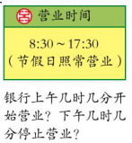
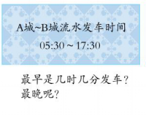
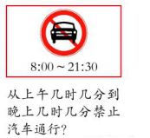
课堂练习
7.看到这些牌子，你能了解到哪些信息？
上午8时30分到下午5时30分
上午5时30分到下午17时30分
上午8时00分到晚上9时30分

Slide 16
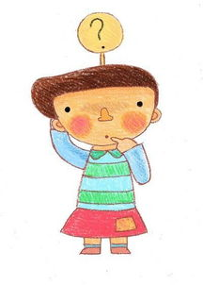
课后习题
1.改写成另一种计时法。
8：30（ ） 晚上10：45（ ）
17：38（ ） 傍晚6：15（ ）
22：10（ ） 19：22（ ）
上午8：30
22：45
下午5：38
18：15
晚上10：10
下午7：22

Slide 17
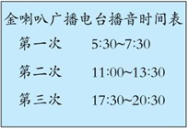
课后习题
2.用24时记时法表示下列时刻。
下午2时是（ ） 上午8时是（ ）
晚上10时是（ ） 夜里2时是（ ）
14时
8时
22时
2时
3.下图中采用的是哪种记时法？
【答案】24时记时法

Slide 18
课后习题
4.你能用另一种记时法表示图中的时间吗？
【答案】第一次：上午 5：30～上午 7：30
第二次：上午 11：00～下午1：30
第三次：下午 5：30～晚上 8：30

Slide 19
课后习题
5．发散思维。
红星小学上午8：20开始第一节课，每节课40分，课间休息10分钟。请你写出上午三节课的作息时间。
【答案】第一节课：上午 8：20～上午 9：00
第二节课：上午 9：10～上午 9：50
第三节课：上午 10：00～上午 10：40
或 第一节课：8：20～9：00
第二节课：9：10～9：50
第三节课：10：00～10：40

